Slide 1
جمع وطرح كسور

Slide 3
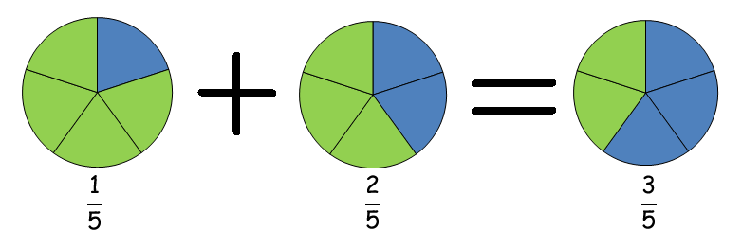

Slide 5
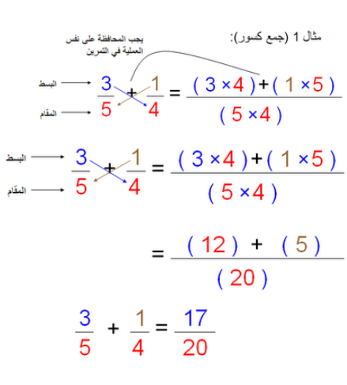

Slide 6
